Slide 1

ESTUDO METÓDICO
O EVANGELHO SEGUNDO O ESPIRITISMO
INTRODUÇÃO
SÓCRATES E PLATÃO,
PRECURSORES DA
IDEIA CRISTÃ E DO ESPIRITISMO.

Slide 2
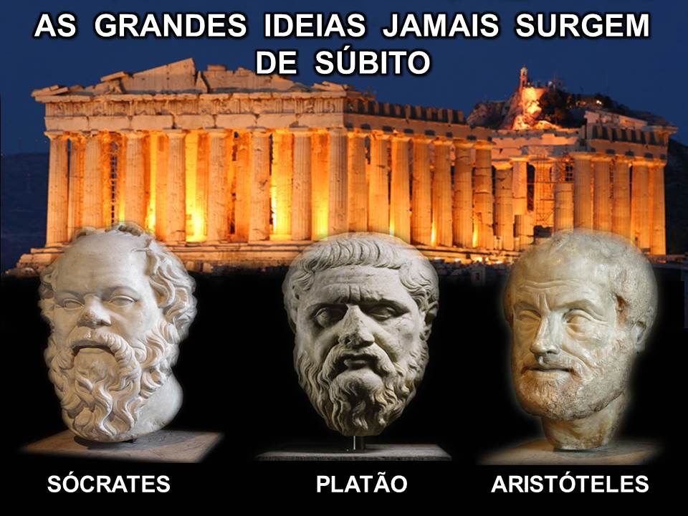

Slide 3
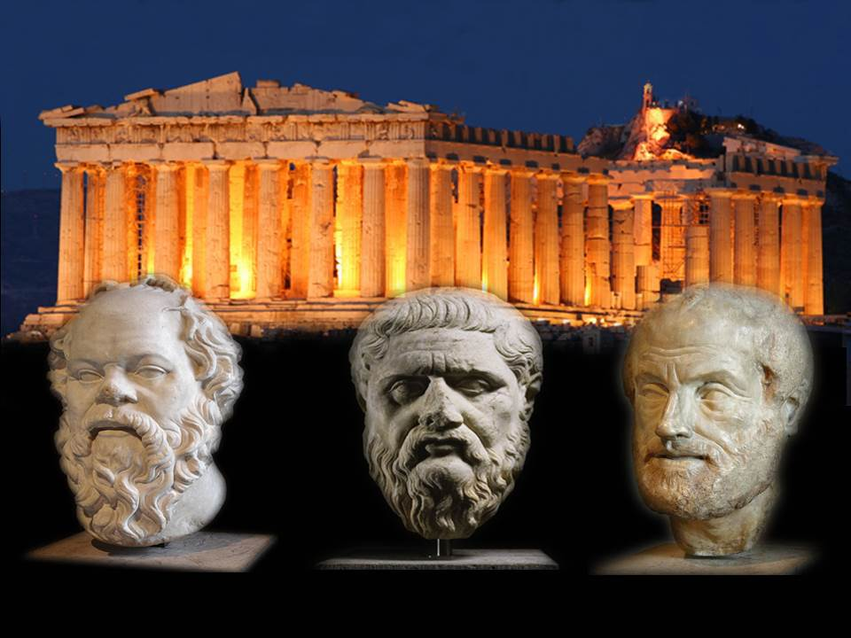
SEMPRE TÊM PRECURSORES QUE LHES PREPARAM PARCIALMENTE OS CAMINHOS.
A IDEIA, AO APARECER, ENCONTRA
ESPÍRITOS DISPOSTOS A ACEITÁ-LA.

Slide 4
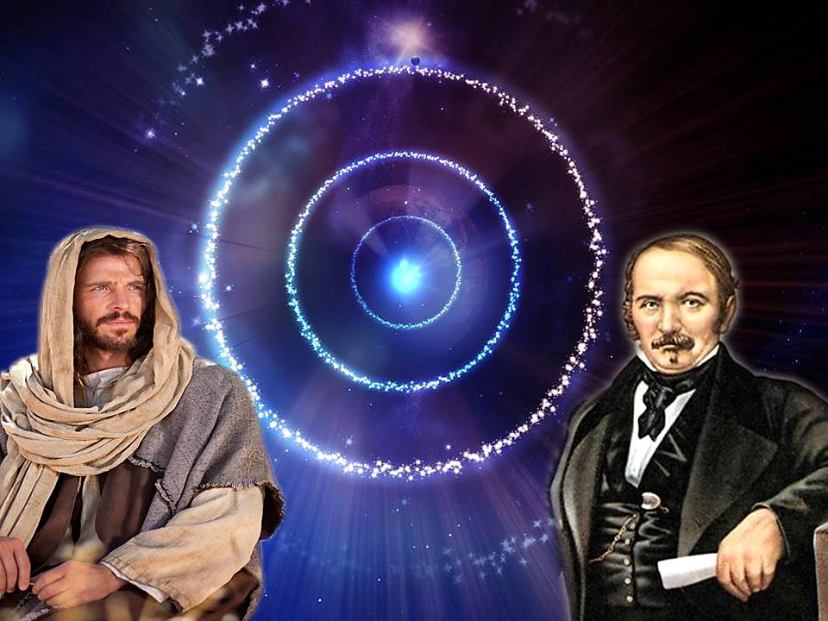
NO TEMPO CERTO...
DEUS ENVIA UM HOMEM COM A MISSÃO DE RESUMIR, COORDENAR, COMPLETAR, E REUNIR
OS ELEMENTOS ESPARSOS EM UMA DOUTRINA.

Slide 5
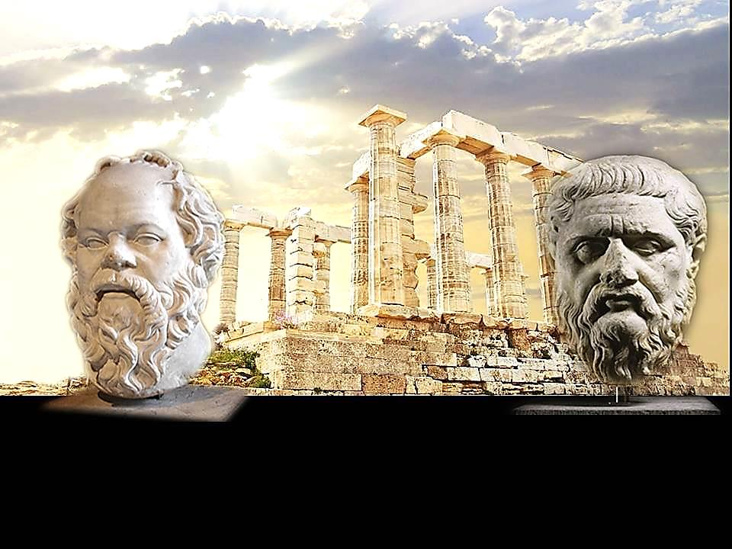
SÓCRATES E PLATÃO
SUAS IDEIAS FORAM ESCRITAS POR PLATÃO,
SEU DISCÍPULO.
SÓCRATES, COMO O CRISTO, NADA ESCREVEU.

Slide 6
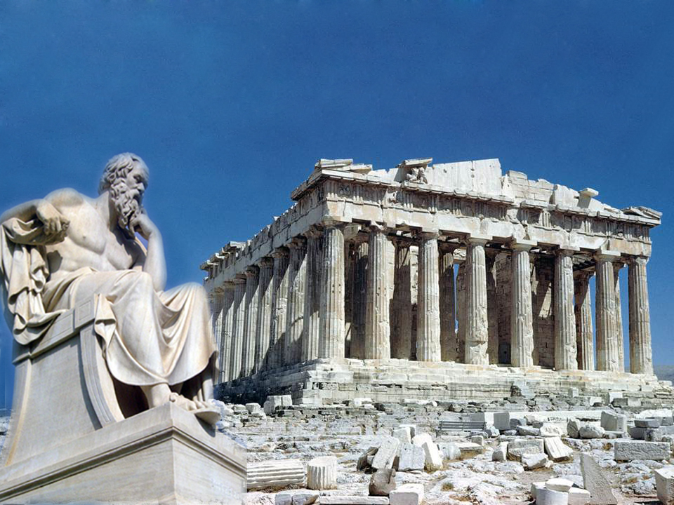
SÓCRATES
COLOCOU A VIRTUDE REAL ACIMA DA HIPOCRISIA DAS FORMAS.
ATACOU AS CRENÇAS QUE ENCONTROU.
COMBATEU OS PRECONCEITOS RELIGIOSOS.

Slide 7
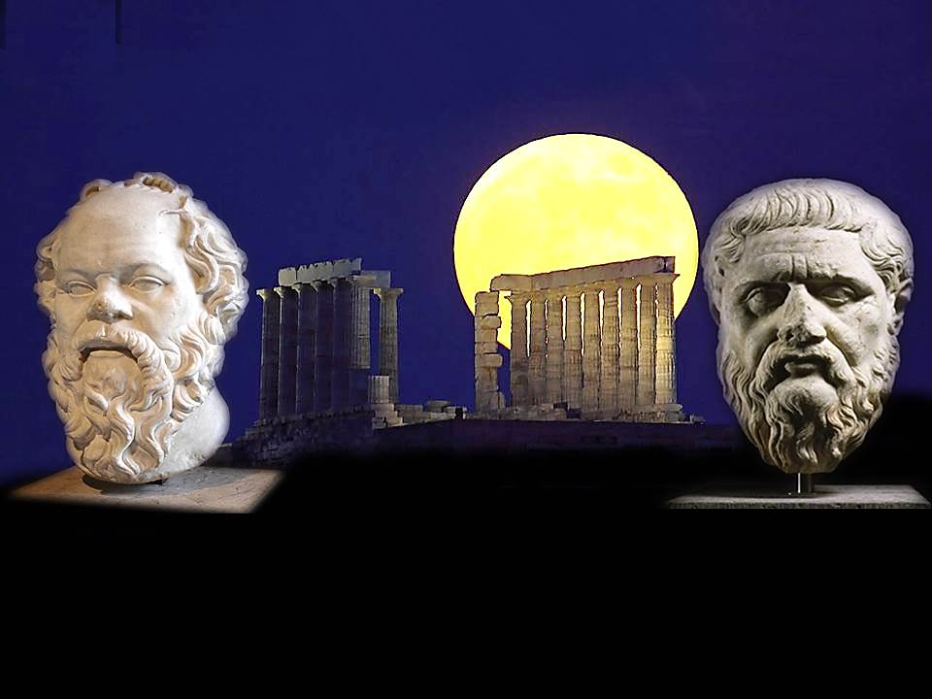
A IDEIA CRISTÃ
FOI PRESSENTIDA MUITOS SÉCULOS ANTES
DE JESUS E DOS ESSÊNIOS, TENDO POR PRINCIPAIS PRECURSORES
SÓCRATES E PLATÃO.

Slide 8
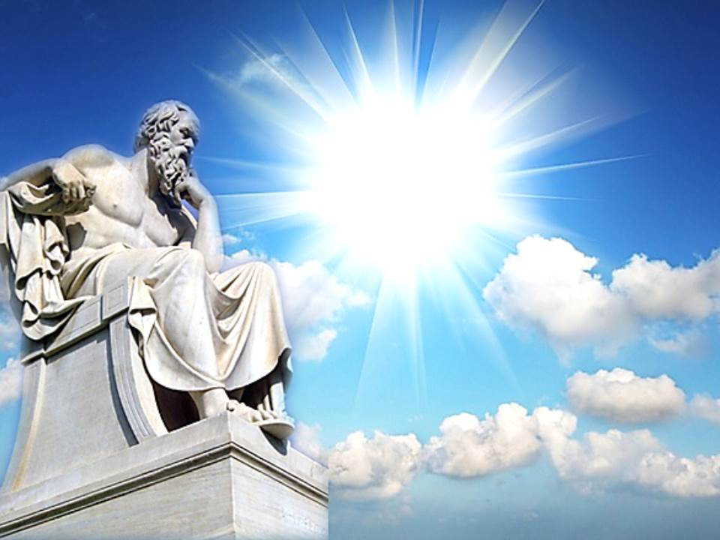
AS IDEIAS PROCLAMADAS POR SÓCRATES:
A
EXISTÊNCIA FUTURA
A IMORTALIDADE DA ALMA
A UNIDADE DE DEUS
MOSTRAM A CONCORDÂNCIA COM OS PRINCÍPIOS DO CRISTIANISMO E DO ESPIRITISMO.

Slide 9
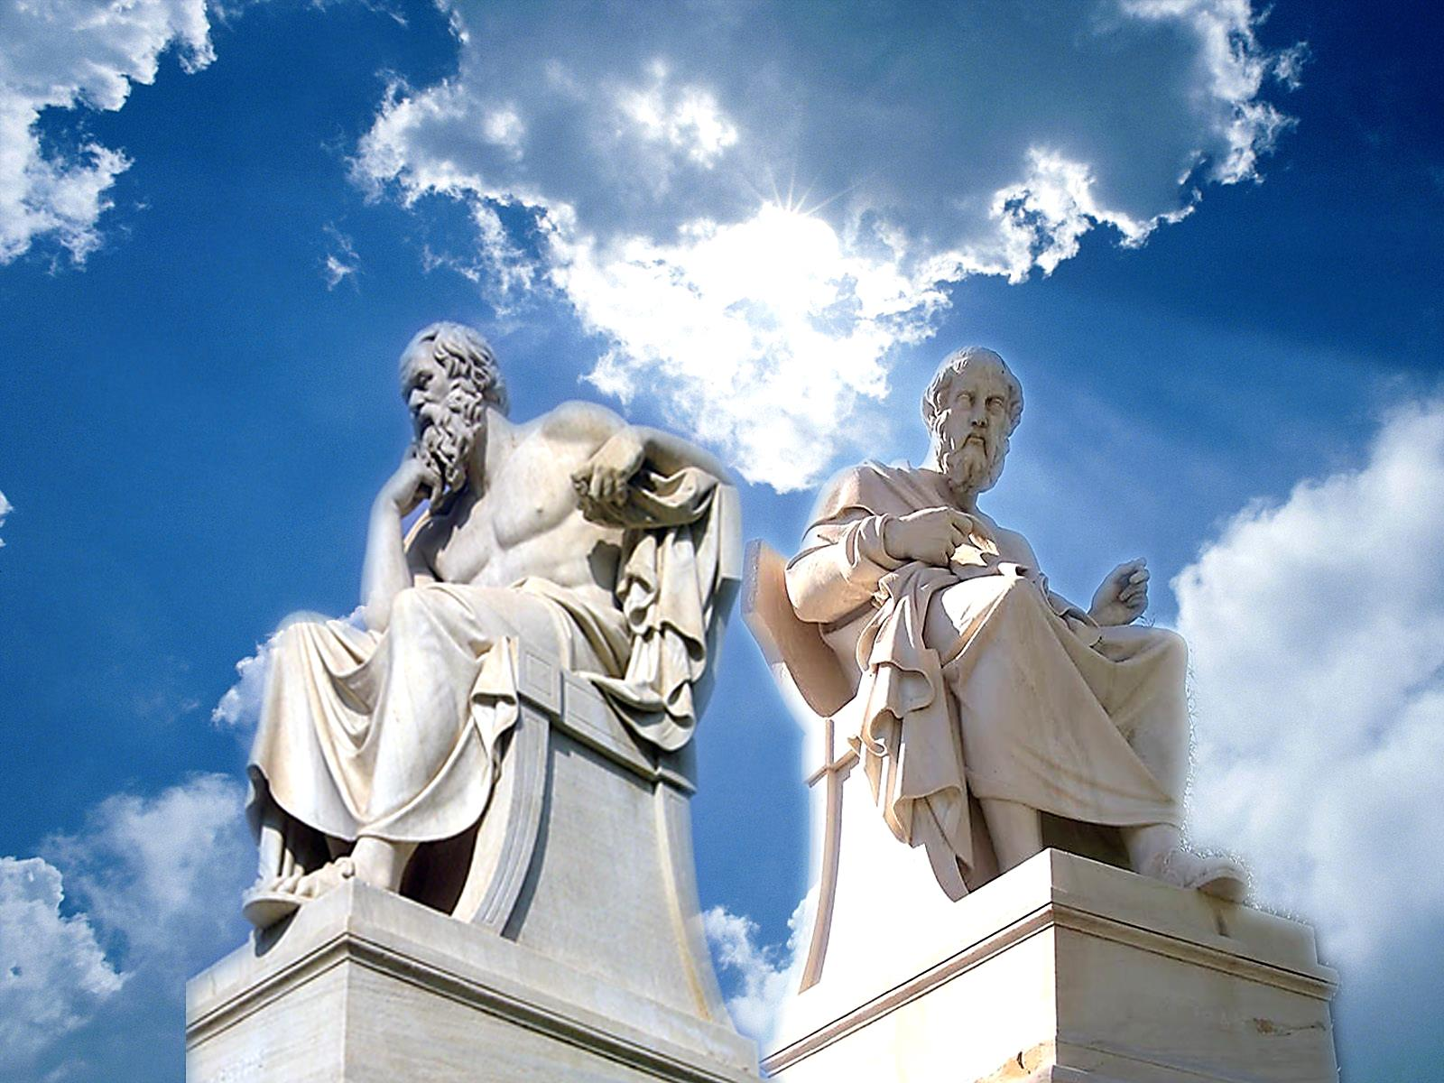
RESUMO
ALGUNS PONTOS DA DOUTRINA DE SÓCRATES E PLATÃO:

Slide 10
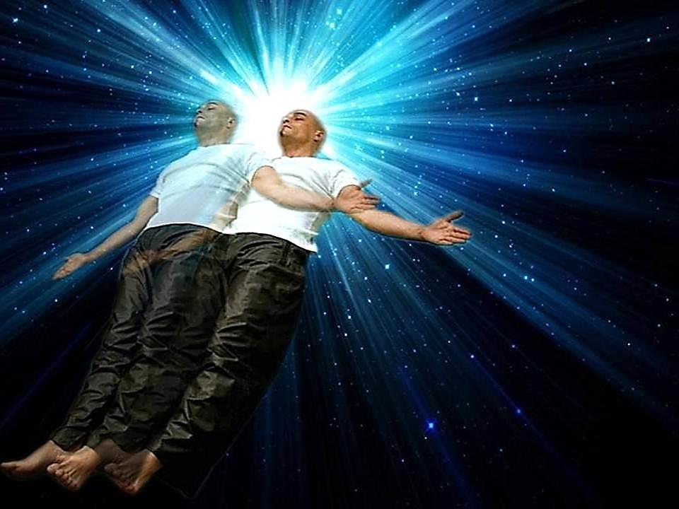
O HOMEM É UMA ALMA ENCARNADA. ANTES
DA SUA ENCARNAÇÃO, EXISTIA UNIDA ÀS
IDEIAS DO VERDADEIRO, DO BEM E DO BELO.

Slide 11
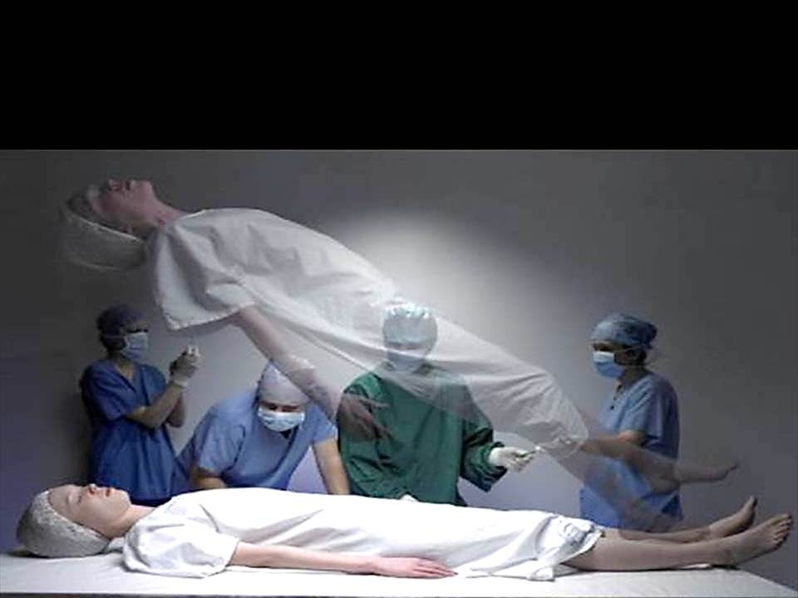
DESDE QUE A ALMA É IMORTAL, NÃO SERÁ PRUDENTE VIVER VISANDO À ETERNIDADE?

Slide 12
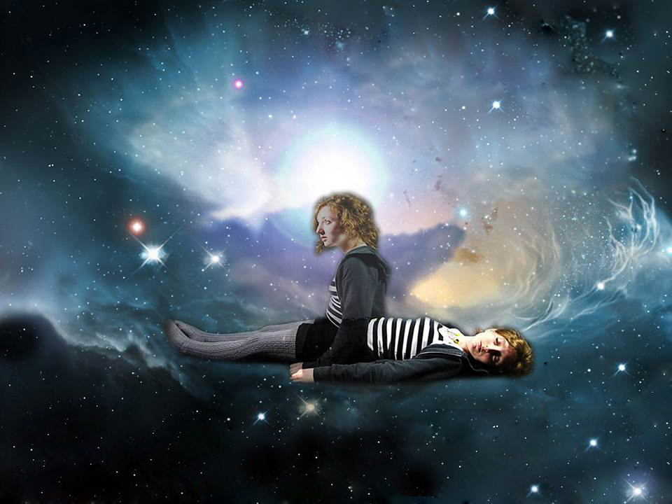
SE A ALMA É IMATERIAL, TEM DE PASSAR, APÓS ESSA VIDA, A UM MUNDO
IGUALMENTE INVISÍVEL E IMATERIAL.

Slide 13

NUNCA SE DEVE RETRIBUIR UMA INJUSTIÇA
COM OUTRA, NEM FAZER O MAL A NINGUÉM, SEJA QUAL FOR O DANO QUE NOS HAJAM CAUSADO.

Slide 14
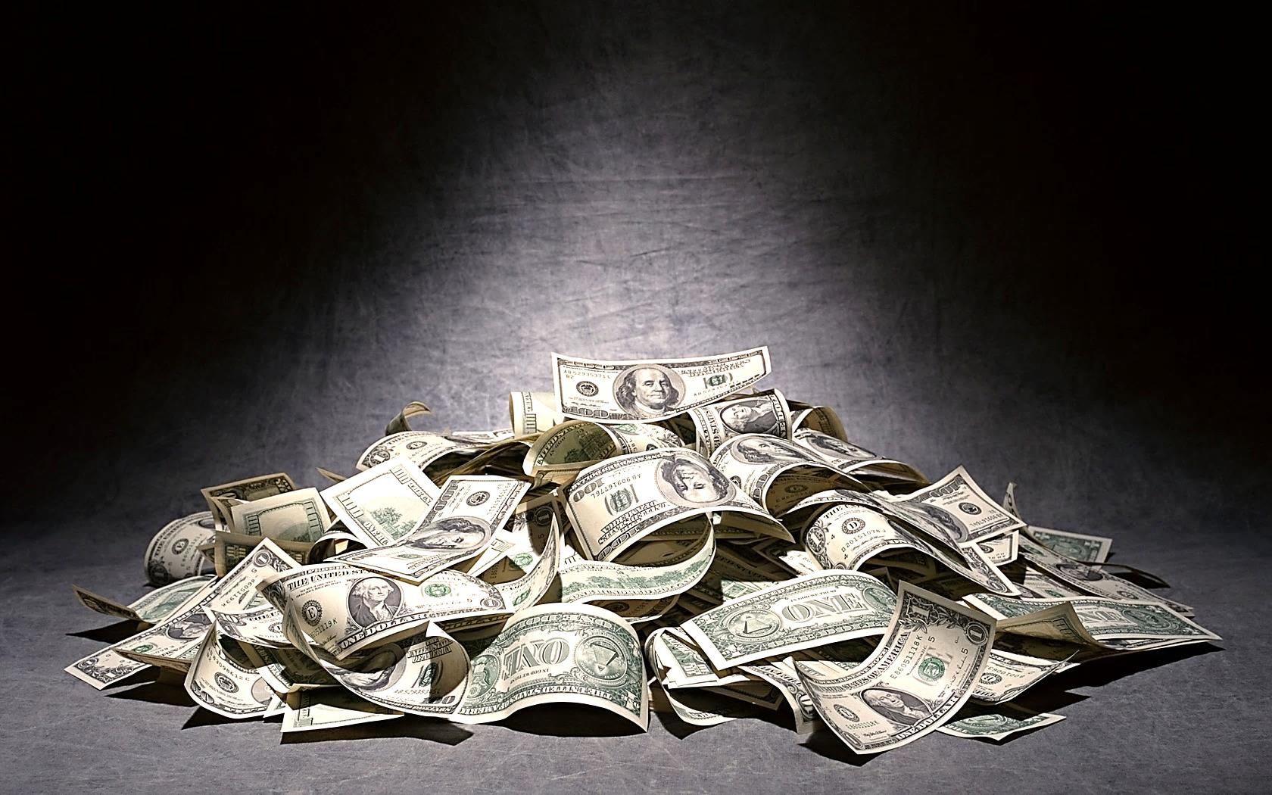
A RIQUEZA É UM GRANDE PERIGO.
TODO HOMEM QUE AMA A RIQUEZA
NÃO AMA A SI MESMO.

Slide 15

É DISPOSIÇÃO NATURAL EM TODOS NÓS A
DE APERCEBERMOS MUITO MENOS DOS NOSSOS DEFEITOS, DO QUE DOS DE OUTREM.

Slide 16

TODOS OS HOMENS, A PARTIR DA INFÂNCIA, MUITO MAIS FAZEM DE MAL, DO QUE DE BEM.

Slide 17

AUTOCONHECIMENTO
AJUIZADO SERÁS, NÃO SUPONDO QUE
SABES O QUE IGNORAS.

Slide 18
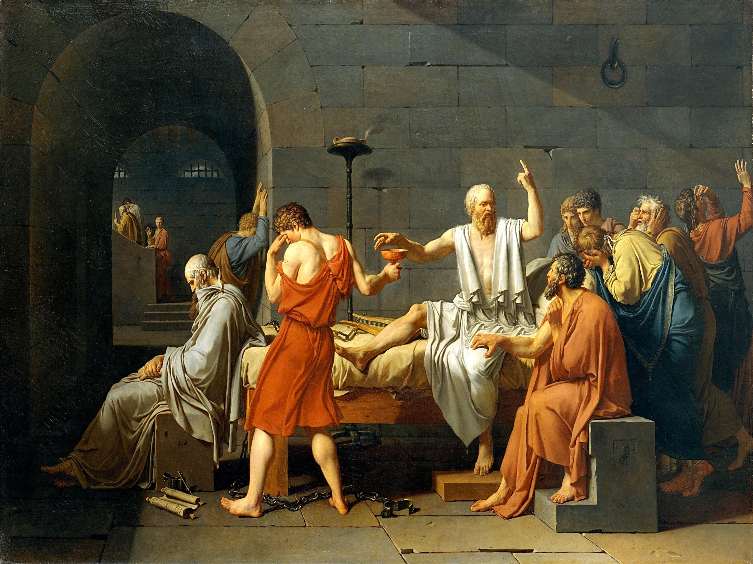
A MORTE DE SÓCRATES
POR HAVER PROFESSADO ESSES
PRINCÍPIOS, SÓCRATES, COMO O CRISTO,
FOI CONDENADO À MORTE DOS CRIMINOSOS.
FOI OBRIGADO A BEBER “CICUTA”, SENDO VÍTIMA DO FANATISMO EXISTENTE.

Slide 19
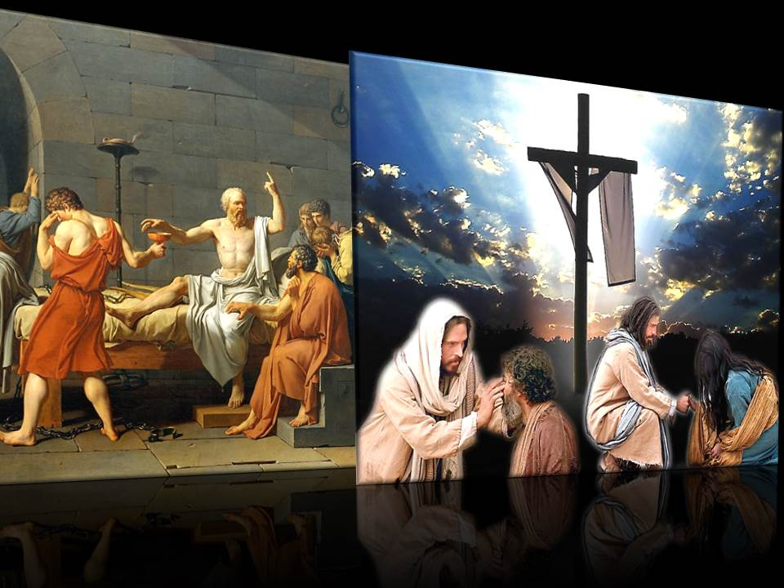
AS GRANDES VERDADES
LEVANTANDO CONTRA SI OS INTERESSES E
OS PRECONCEITOS QUE ELAS FEREM, AS GRANDES VERDADES NÃO SE PODEM FIRMAR SEM LUTA E SEM MÁRTIRES.

Slide 20

REFLEXÕES
IDEALIZAR UM OBJETIVO PARA CONTEÚDO.
COMENTAR A IDEIA DE COMPREENSÃO MAIS DIFÍCIL.
EXPOR A IDEIA QUE LHE CAUSOU MAIOR IMPACTO.
PROPOR APLICAÇÕES PRÁTICAS DO TEMA ESTUDADO.

